Slide 1
《数值分析》 15
➔
➔
➔
切比雪夫插值结点
埃尔米特插值函数
分段插值函数

Slide 2
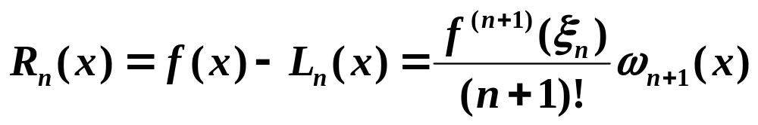
拉格朗日插值余项
取插值结点: a≤x₀＜x₁＜······＜x_{n}≤b
满足插值条件L_{n}(x_{k})=f(x_{k})的 n 次多项式插值余项
其中,
目标/做什么：如何选取 x₀, x₁ ,······, x_{n} 更好？
（这里：切比雪夫多项式）

Slide 3
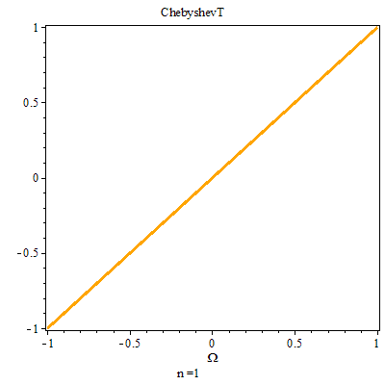
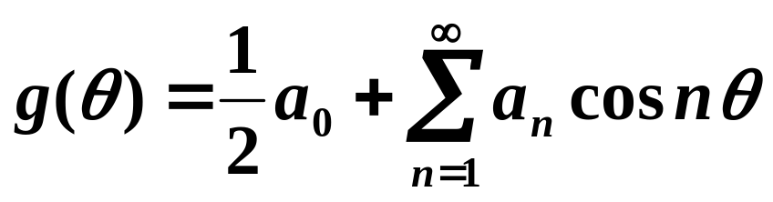
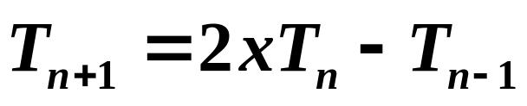
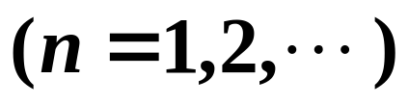
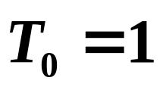
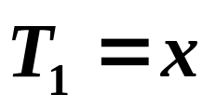
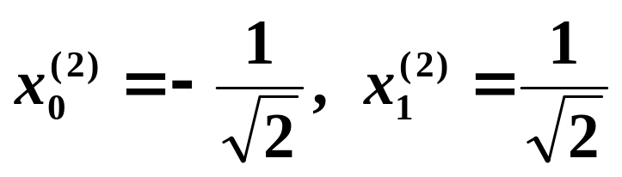
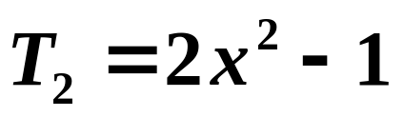
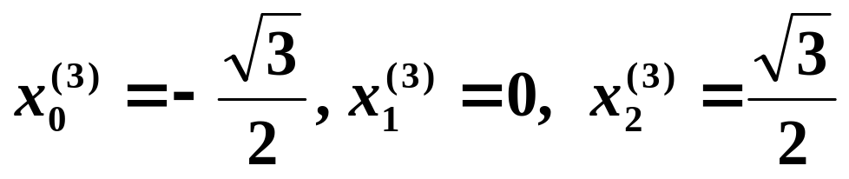
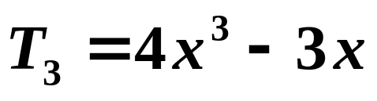
f(x)∈C[–1, 1], 令 x = cosθ , 则有 [–1, 1] ←→ [0, π ]
将g(θ ) = f(cosθ )展开成余弦级数
百度百科中：正弦级数和余弦级数
n 阶切比雪夫多项式: T_{n}=cos(nθ )

Slide 4
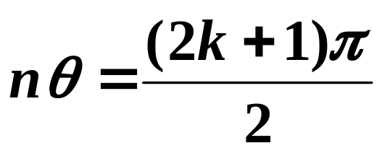
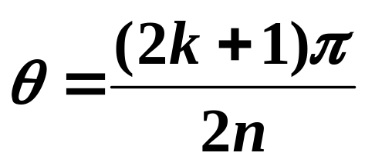


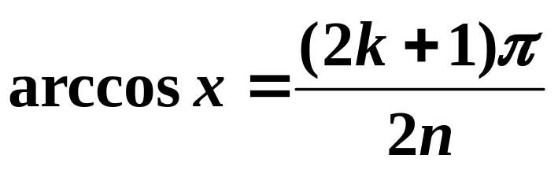
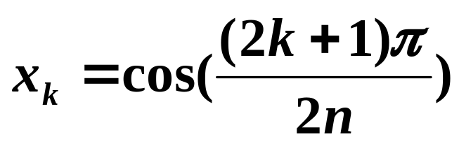
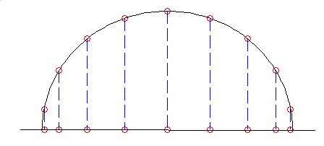
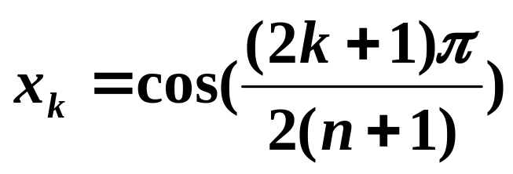
➔
➔
➔
➔
( k=0,1,···,n-1 )
n次多项插值的切比雪夫结点
➔
( k=0,1,···,n )

Slide 5
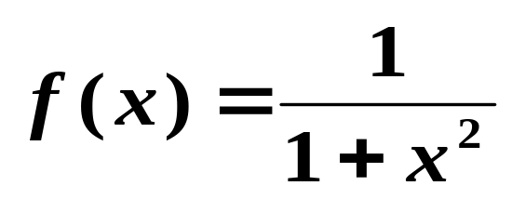
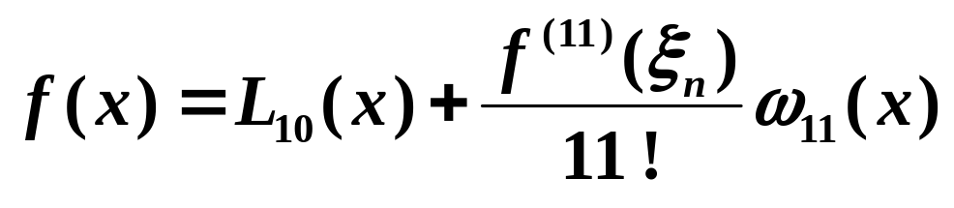
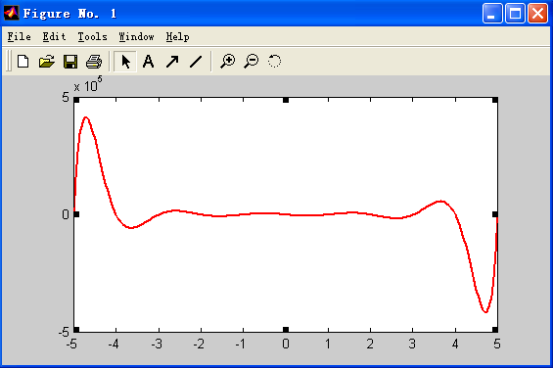
例1. 函数
x∈[-5, 5]
取等距插值结点: -5, -4, -3, -2, -1, 0, 1, 2, 3, 4, 5
ω₁₁(x)=(x+5)(x+4)(x+3)(x+2)(x+1)x(x-1)(x-2)(x-3)(x-4)(x-5)
ω₁₁(x) →

Slide 6
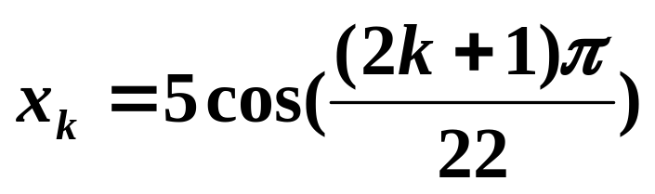
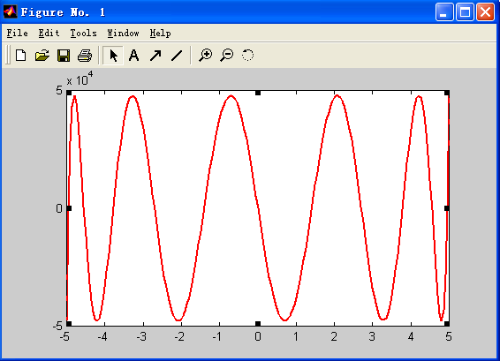
在[-5, 5]区间上,取11个切比雪夫结点
( k=10, 9, 8, ···, 1, 0 )
-4.9491 -4.5482 -3.7787 -2.7032 -1.4087 0.0000 1.4087
2.7032 3.7787 4.5482 4.9491
ω₁₁(x)=(x – x₀)(x – x₁)(x – x₂)······(x – x₁₀)
ω₁₁(x) →

Slide 7
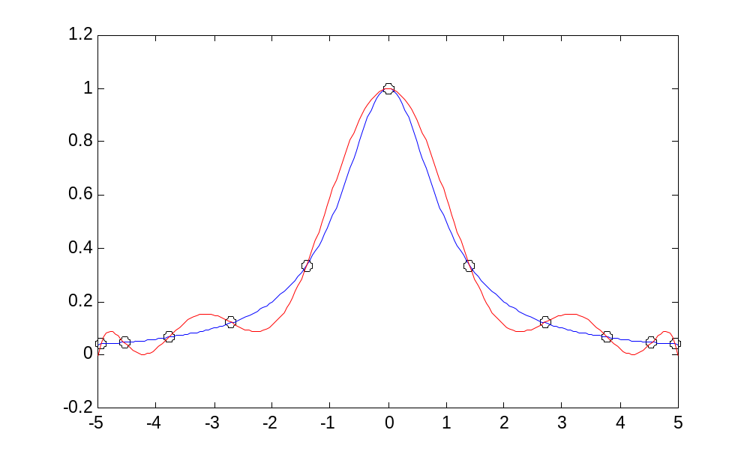
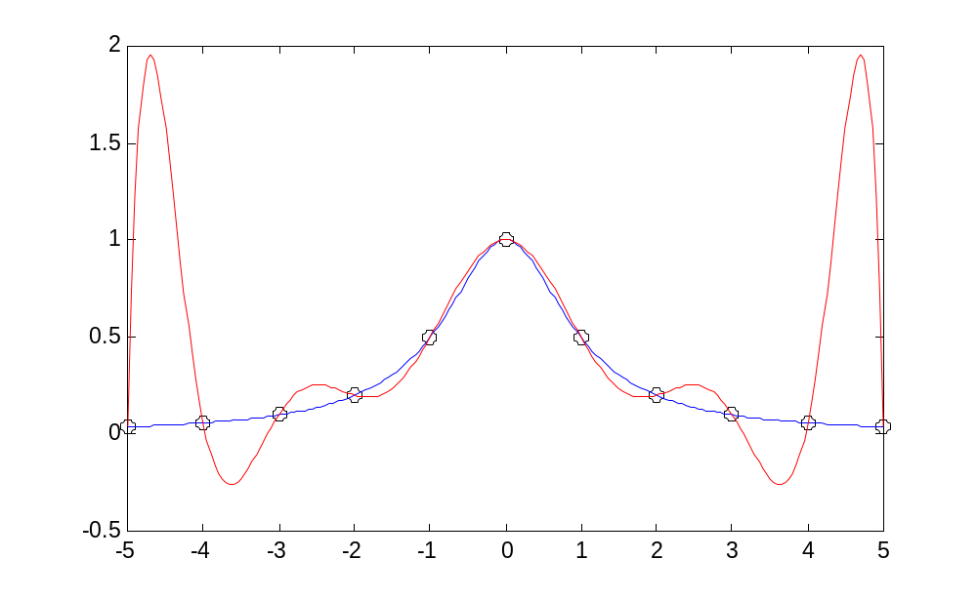
插值函数L₁₀(x)取
切比雪夫结点插值
插值函数L₁₀(x)取
等距结点插值

Slide 8




Hermite插值多项式的定义
插值条件中除函数值插值条件外，还有导数值插值条件，
即:
已知2n+2个条件
x_{i} | x₀ | x₁ | … | x_{n}
y_{i} = f(x_{i}) | y₀ | y₁ | … … | y_{n}
求:一个次数不超过2n+1的多项式H_{2n+1}(x)

Slide 9
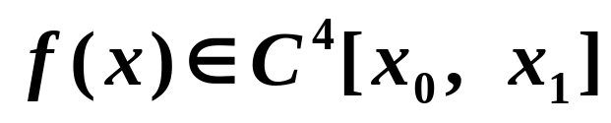
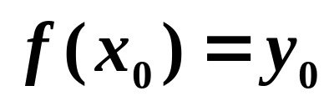
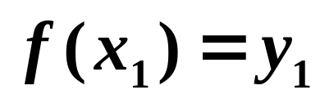
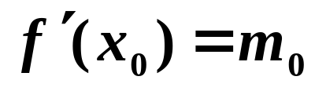
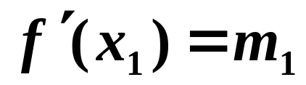




设
三次Hermite插值问题
已知在插值节点x₀和x₁的函数值和导数值为：
可以求到次数为3次的多项式H₃(x), 称为三次Hermite 插值多项式
可设：插值函数 H(x)= a₀ + a₁x + a₂x² + a₃x³
插值条件：

Slide 10
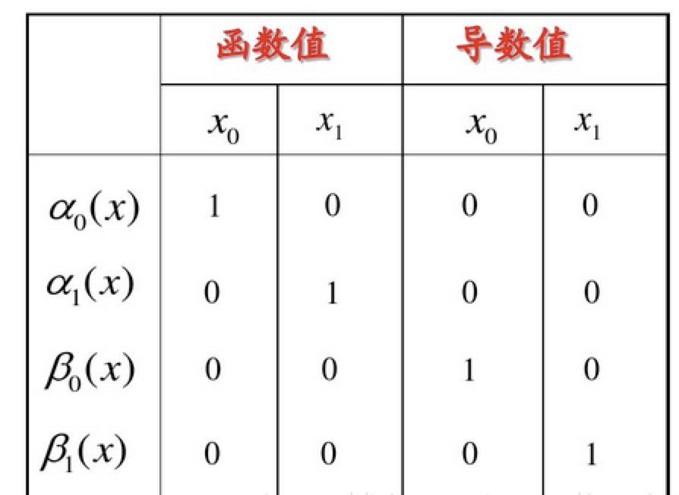
采用基函数方式构造H(x)：
插值条件：
插值条件表

Slide 11




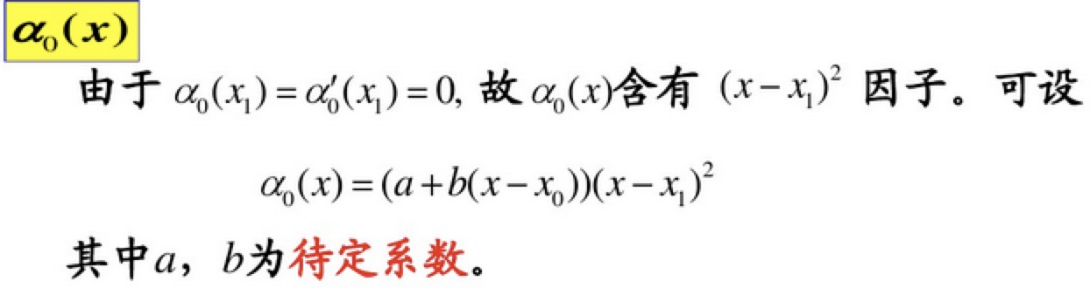
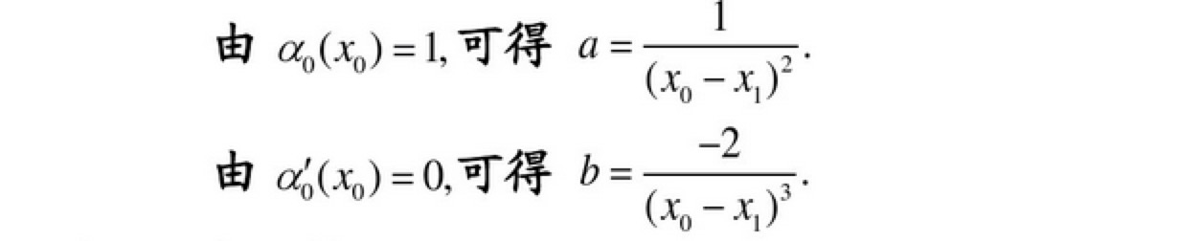
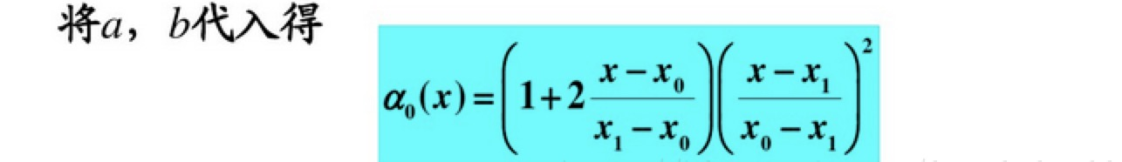
如何求

Slide 12
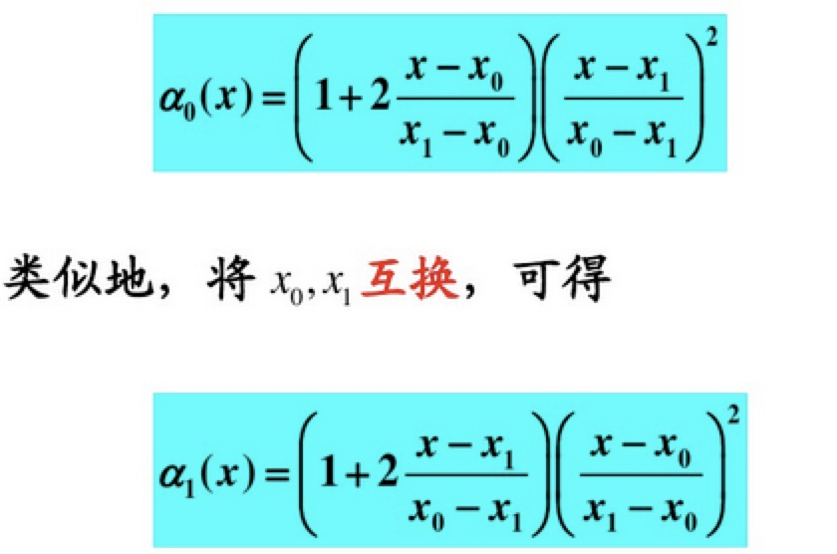

Slide 13
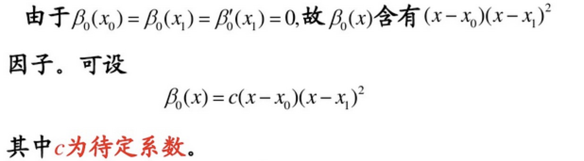
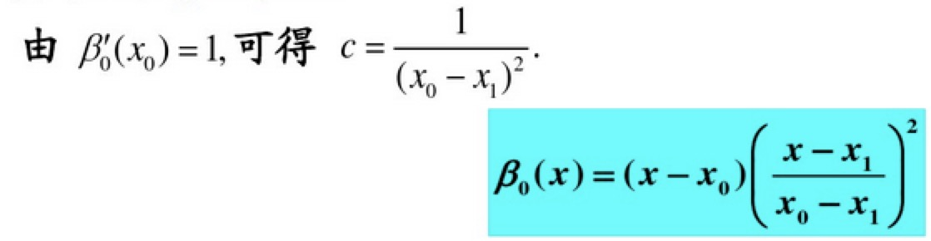
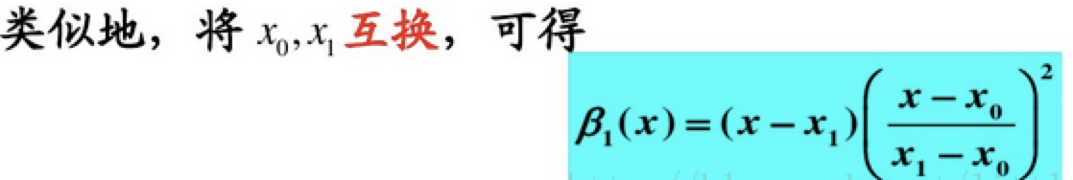

Slide 14
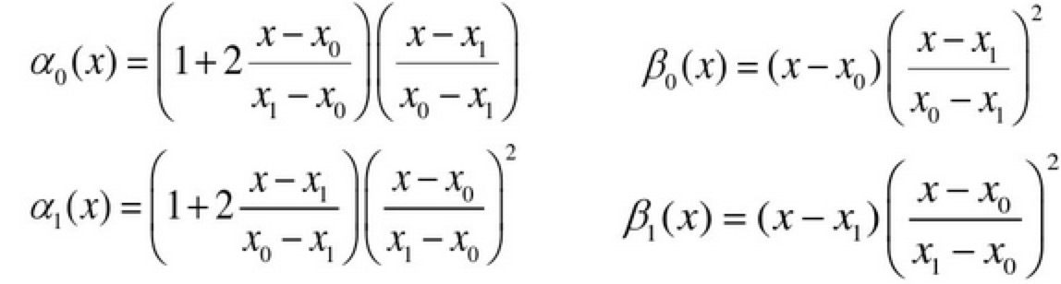
最终求得所有4个基函数（针对三次Hermite插值）
2
代入4个基函数即可得：三次Hermite插值多项式

Slide 15
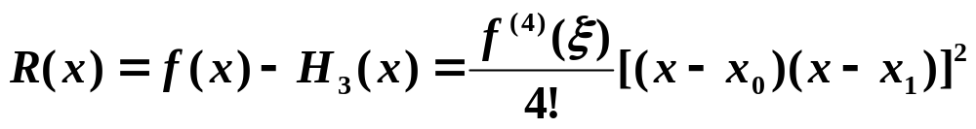
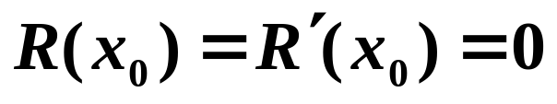
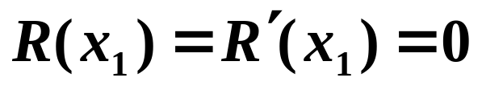
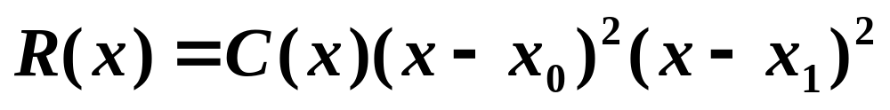
定理：两点三次Hermite插值的误差估计式
证明: 由插值条件知
取 x 异于 x₀ 和 x₁, 有
利用 f(x) – H(x)=C(x)(x – x₀)²(x – x₁)²
构造辅助函数

Slide 16
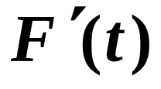
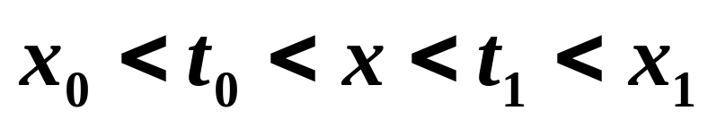

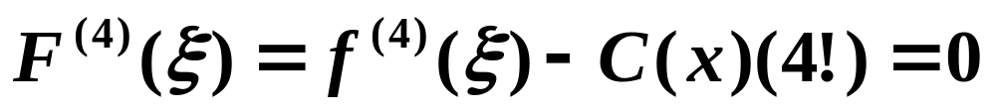
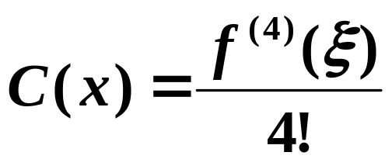
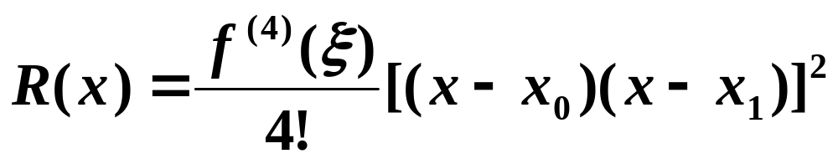
显然,F(t) 有三个零点 x₀, x, x₁, 由Roll定理知,存在
两个零点 t₀, t₁.
故 有四个相异零点
反复应用 Roll 定理, 得 F⁽⁴⁾(t) 知一个零点设为
➔
➔

Slide 17
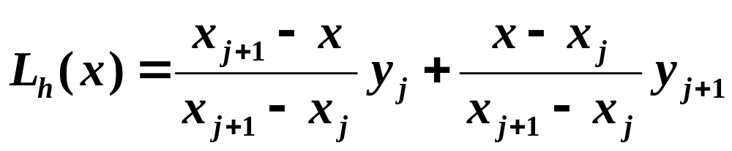
分段线性插值
插值节点满足: x₀<x₁<······<x_{n} 已知
y_{j}=f (x_{j}) ( j= 0,1,2,···,n)
x∈[x_{j}，x_{j+1}]时, 线性插值函数
( j= 0,1,···,n-1)
··········

Slide 18
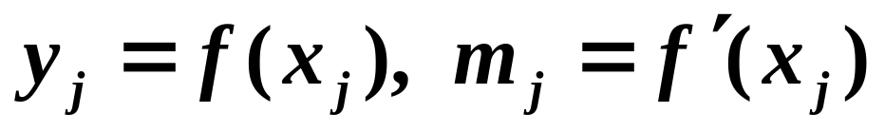
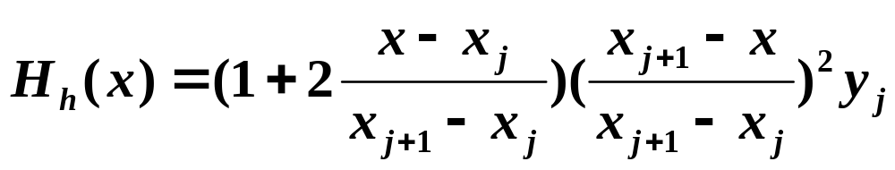



分段三次Hermite插值
已知函数值和导数值
( j= 0,1,2,···,n)
x∈[x_{j}，x_{j+1}]
( j= 0,1,2,···,n-1)

